Slide 1














































МОДЕЛЬ
РАЗВИТИЯ ПАВОДКОВОЙ ОБСТАНОВКИ
НА ТЕРРИТОРИИ КРАСНОДАРСКОГО КРАЯ
Notes:
1

Slide 2


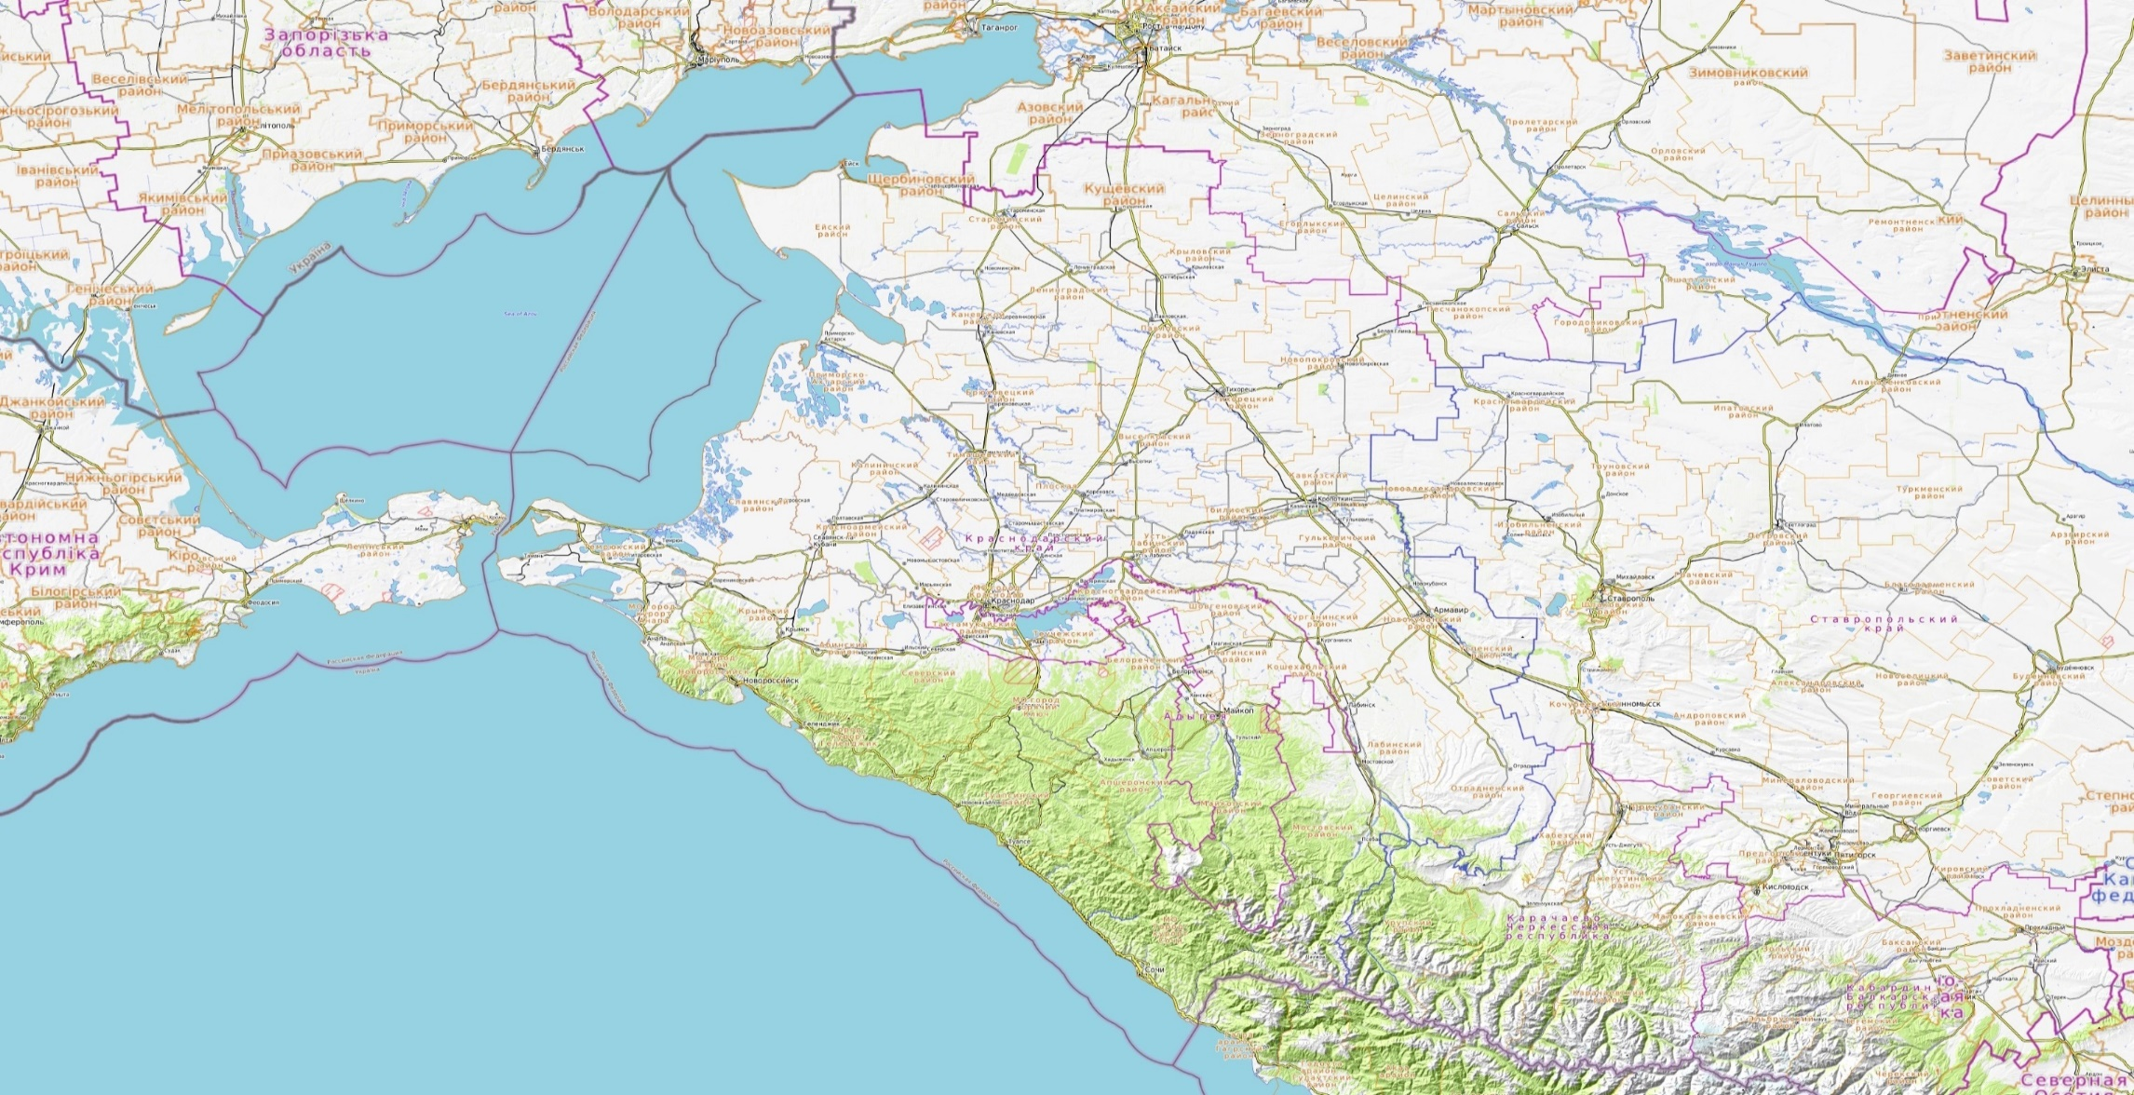
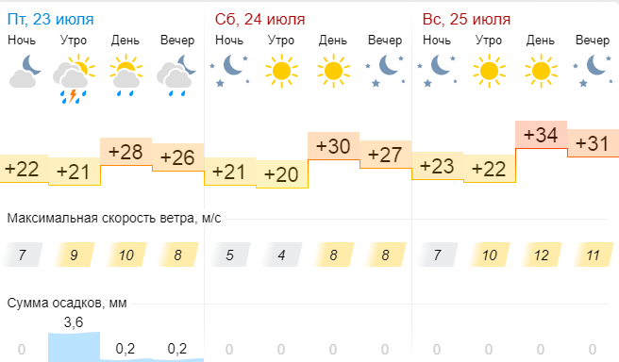
ПРОГНОЗ МЕТЕООБСТАНОВКИ
НА ТЕРРИТОРИИ КРАСНОДАРСКОГО КРАЯ
Комплекс превентивных мероприятий
По Краснодарскому краю: переменная облачность. Кратковременный дождь, в отдельных районах КМЯ: сильный дождь, ливень в сочетании с грозой, градом, шквалистым усилением ветра 20-22 м/с. Ночью и утром в отдельных районах туман. Ветер северной четверти 5-10 м/с, местами порывы 15-18 м/с. Температура воздуха ночью 16…21°, днем 24…29°.
На Черноморском побережье: переменная облачность. Кратковременный дождь, в отдельных районах КМЯ: сильный дождь, ливень в сочетании с грозой, градом, шквалистым усилением ветра 20-22 м/с. Ночью и утром в отдельных районах туман. Ветер северной четверти 5-10 м/с, местами порывы 15-18 м/с. Температура воздуха ночью 17…22°, на участке Анапа-Геленджик 19…24°; днем 25…30°.
По г. Краснодару: переменная облачность. Кратковременный дождь, гроза. Ветер северной четверти 5-10 м/с, временами порывы 12-14 м/с. Температура воздуха ночью 18…20°, днем 27...29°.
Осуществлять контроль за данными, поступающих с гидропостов, на реках и водоемах прогнозируемой территории, усилить контроль за водными объектами и гидротехническими сооружениями (дамбы обвалования, мосты);
2. Выставить круглосуточные посты наблюдения на водных объектах.
3. Поддерживать в постоянной готовности системы оповещения населения, при необходимости провести оповещение населения о возможном возникновении ЧС и происшествий;
4. Проверить готовность специальной техники, аварийно-спасательных и аварийно-восстановительных бригад муниципального звена территориальной подсистемы РСЧС в случае реагирования на возможные чрезвычайные ситуации (происшествия).
Щербиновский
Кущевский
Щербиновский
Кущевский
Ейский
Староминский
Ейский
Староминский
Прогнозируемая метеообстановка
Крыловский
Крыловский
Ленинградский
Ленинградский
Каневский
Павловский
Каневский
Павловский
Новопокровский
Новопокровский
Приморско-Ахтарский
Брюховецкий
Приморско-Ахтарский
Тихорецкий
Белоглинский
Брюховецкий
Тихорецкий
Белоглинский
Калининский
Выселковский
Калининский
Выселковский
Тимашевский
Кореновский
Кавказский
Тимашевский
Славянский
Славянский
Кореновский
Кавказский
Тбилисский
Тбилисский
Красноармейский
Динской
Усть-Лабинский
Гулькевичский
Красноармейский
Усть-Лабинский
Гулькевичский
Темрюкский
Новокубанский
Темрюкский
Абинский
Динской
Крымский
МО г. Краснодар
Курганинский
Анапа
Крымский
г. Краснодар
Курганинский
Новокубанский
МО г. Анапа
МО г. Армавир
г. Анапа
Крымский
Северский
Курганинский
Абинский
Успенский
Крымский
Абинский
г. Армавир
Успенский
МО г. Новороссийск
Белореченский
Новороссийск
г. Геленджик
г. Горячий Ключ
Белореченский
Северский
МО г. Горячий Ключ
Северскй
Мостовский
Отрадненский
МО г. Геленджик
Апшеронский
Лабинский
Условные обозначения
Апшеронский
Лабинский
Отрадненский
Муниципальные образования, подверженные высокому риску подтопления
Отрадненский
Туапсинский
Северский
Туапсинский
Мостовский
Мостовский
Мостовский
Муниципальные образования, подверженные риску подтопления со средней вероятностью
Северский
МО г. Сочи
г. Сочи
КАРАЧАЕВО-ЧЕРКЕССКАЯ
РЕСПУБЛИКА
Муниципальные образования, наименее подверженные риску подтопления
Северский
Черное море
АБХАЗИЯ

Slide 3
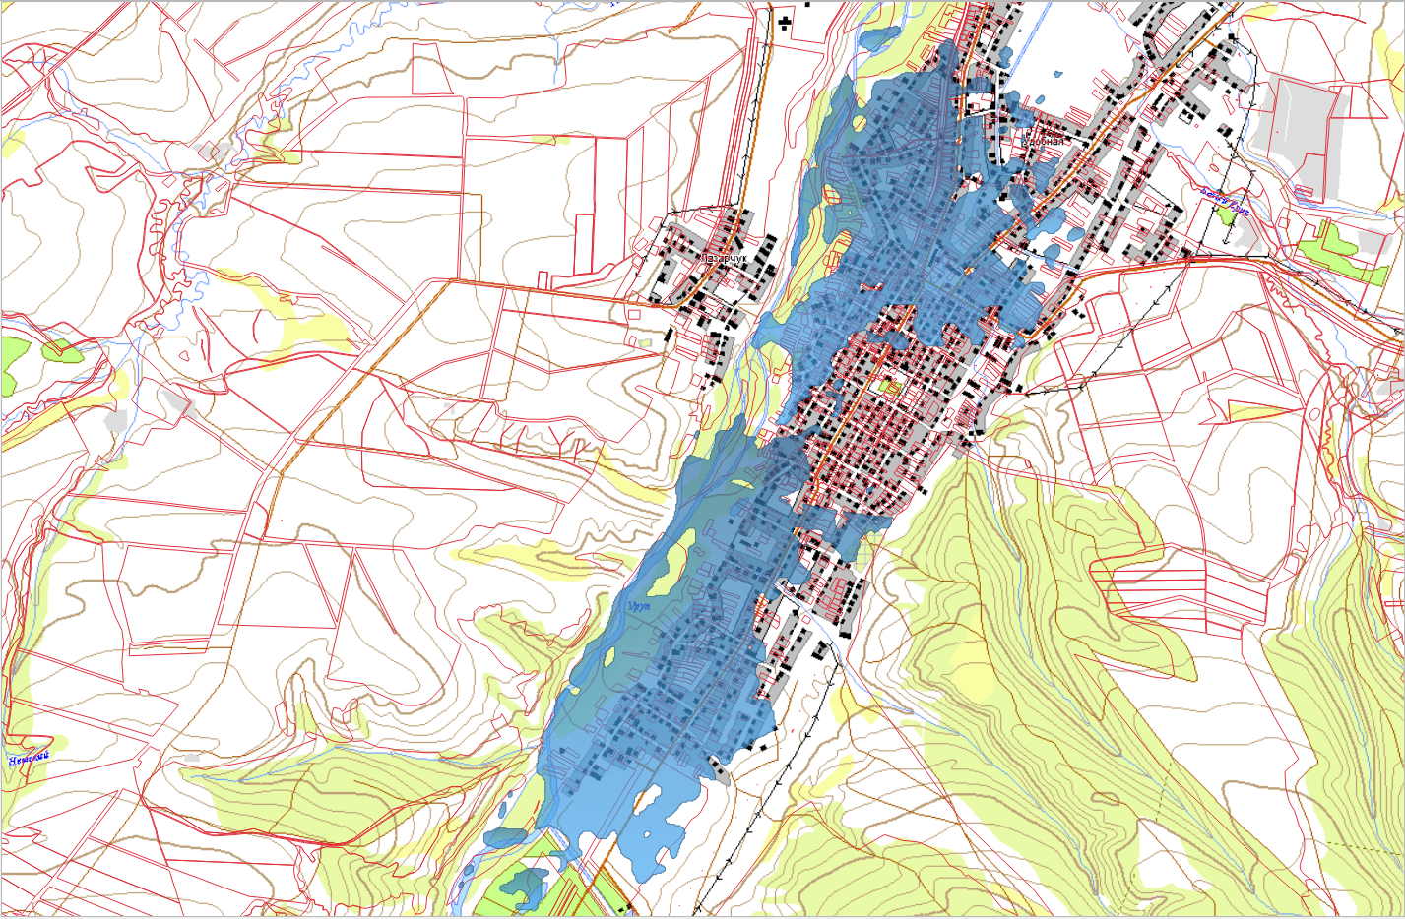
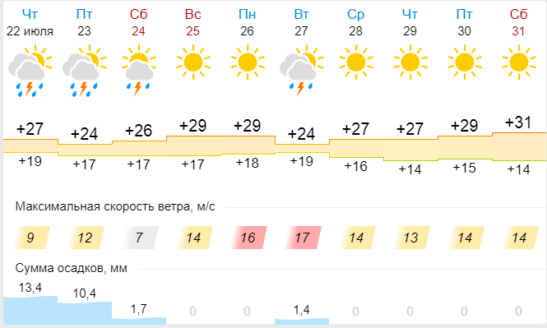
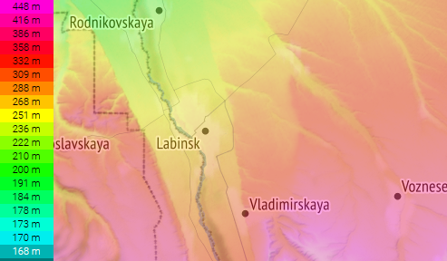
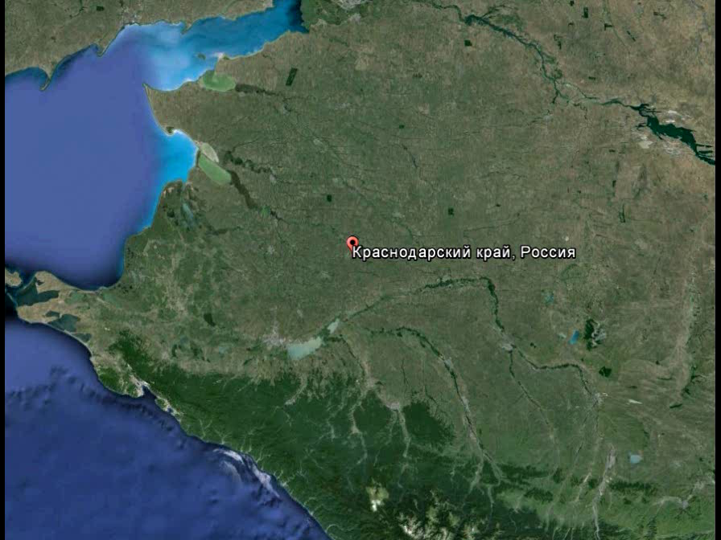
МОДЕЛЬ РАЗВИТИЯ ОБСТАНОВКИ
Угроза подтопления
в МО Отрадненский район Краснодарского края
Учетный номер
2.3.2
Прогнозируемая метеообстановка
Характеристика населенных пунктов в зоне возможного подтопления |  |  |  |  |  |  | Уровень подтопления, см | Домов/приусадебных участков в зоне подтопления | Домов/приусадебных участков в зоне возможного подтопления (людей/детей) | Протяженность затопленных дорог Федерального и Регионального значения, м | Количестко мостов в зоне затопления | Количество ПОО объекты в зоне затопления | Количество СЗО в зоне подтопления
Название населенных пунктов | Дома | Население, чел | Детей, чел | Количество мостов | Количество ПОО | Количество СЗО
Муниципальное образование Отрадненский район
ст. Удобная | 2329 | 4888 | 1619 | 1 | 0 | 14 | 150 | - | 105/105 (321/106) | 0 | 0 | 0 | 2
Карта высот
СОШ
ст. Удобная
Трехмерная модель
р. Уруп
Дом культуры
исп. ЦУКС ГУ МЧС по Краснодарскому краю АРМ № 7
использовались: QGis, ортофотоплан
Условные обозначения
- зона подтопления

Slide 4
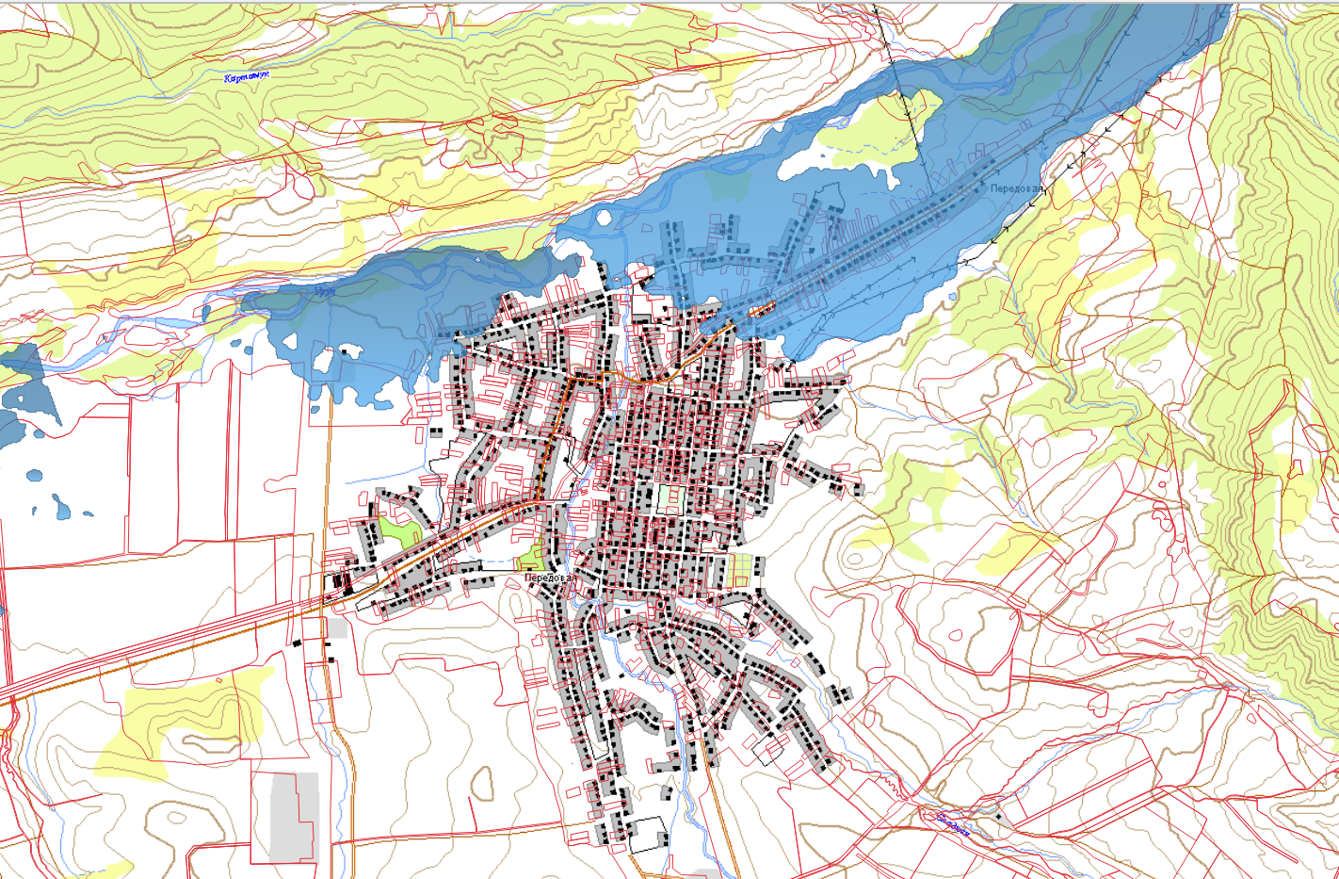
МОДЕЛЬ РАЗВИТИЯ ОБСТАНОВКИ
Угроза подтопления
в МО Отрадненский район Краснодарского края
Учетный номер
2.3.2
Прогноз выпадения осадков
Характеристика населенных пунктов в зоне возможного подтопления |  |  |  |  |  |  | Уровень подтопления, см | Домов/приусадебных участков в зоне подтопления | Домов/приусадебных участков в зоне возможного подтопления (людей/детей) | Протяженность затопленных дорог Федерального и Регионального значения, м | Количестко мостов в зоне затопления | Количество ПОО объекты в зоне затопления | Количество СЗО в зоне подтопления
Название населенных пунктов | Дома | Население, чел | Детей, чел | Количество мостов | Количество ПОО | Количество СЗО
Муниципальное образование Отрадненский район
ст. Передовая | 1722 | 3982 | 1320 | 5 | 0 | 9 | 150 | - | 165/165 (475/169) | 0 | 0 | 0 | 0
Карта высот
ст. Передовая
Трехмерная модель
р. Сладкая
исп. ЦУКС ГУ МЧС по Краснодарскому краю АРМ № 7
использовались: QGis, ортофотоплан
Условные обозначения
- зона подтопления

Slide 5
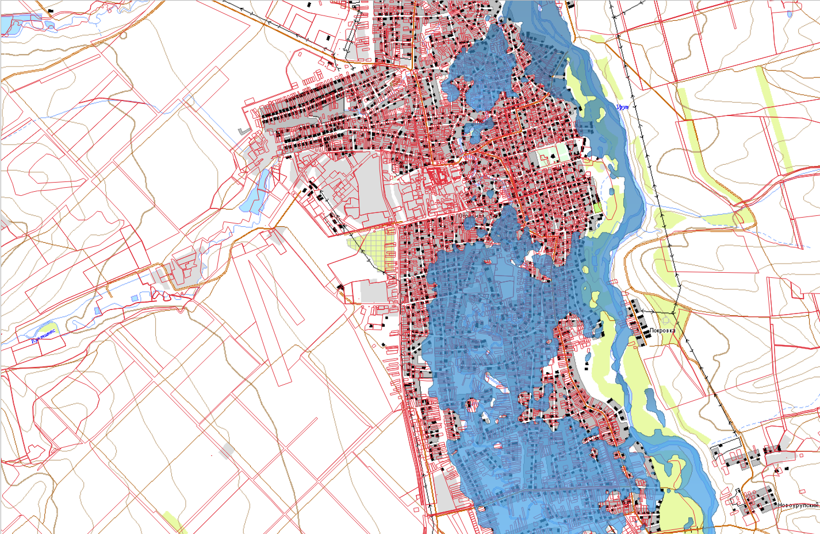
МОДЕЛЬ РАЗВИТИЯ ОБСТАНОВКИ
Угроза подтопления
в МО Отрадненский район Краснодарского края
Учетный номер
2.3.2
Прогноз выпадения осадков
Характеристика населенных пунктов в зоне возможного подтопления |  |  |  |  |  |  | Уровень подтопления, см | Домов/приусадебных участков в зоне подтопления | Домов/приусадебных участков в зоне возможного подтопления (людей/детей) | Протяженность затопленных дорог Федерального и Регионального значения, м | Количестко мостов в зоне затопления | Количество ПОО объекты в зоне затопления | Количество СЗО в зоне подтопления
Название населенных пунктов | Дома | Население, чел | Детей, чел | Количество мостов | Количество ПОО | Количество СЗО
Муниципальное образование Отрадненский район
ст. Отрадная | 8390 | 23435 | 7817 | 10 | 0 | 67 | 150 | - | 130/130 (413/149) | 0 | 0 | 0 | 0
Карта высот
ст. Отрадная
Трехмерная модель
р. Уруп
Условные обозначения
исп. ЦУКС ГУ МЧС по Краснодарскому краю АРМ № 7
использовались: QGis, ортофотоплан
- зона подтопления

Slide 6
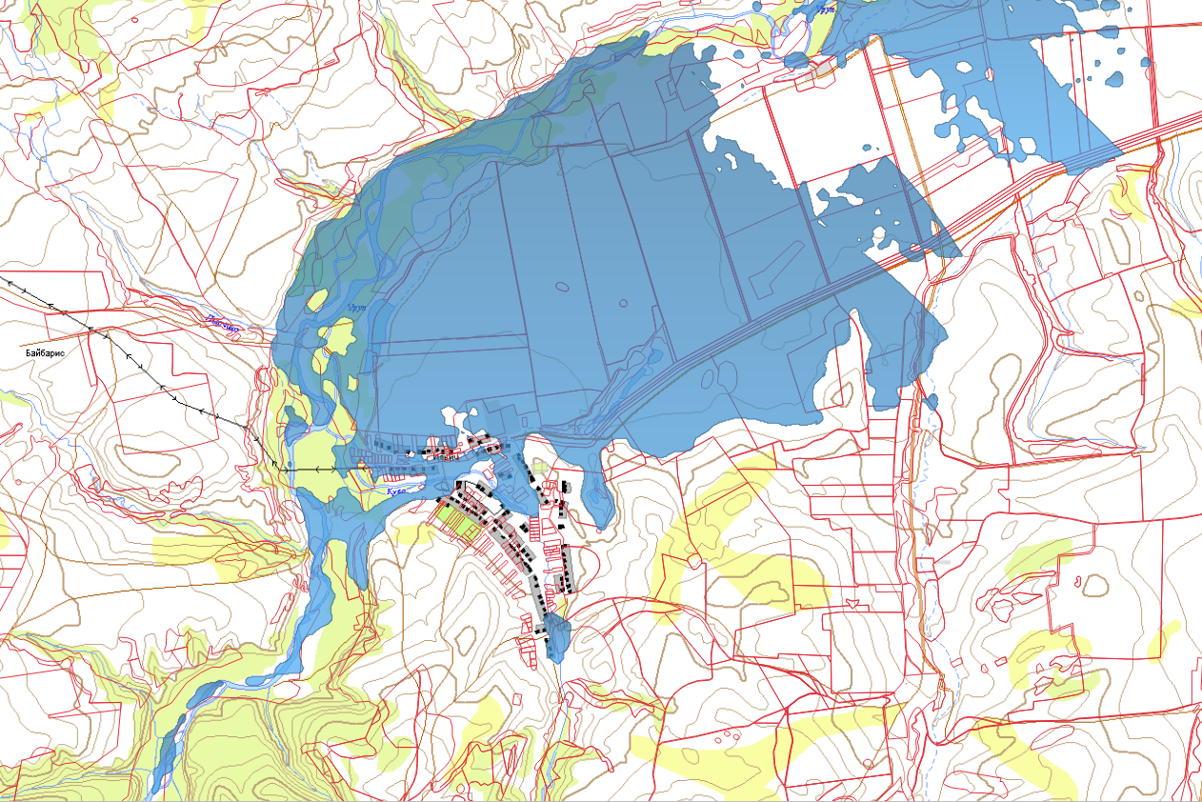
МОДЕЛЬ РАЗВИТИЯ ОБСТАНОВКИ
Угроза подтопления
в МО Отрадненский район Краснодарского края
Учетный номер
2.3.2
Характеристика населенных пунктов в зоне возможного подтопления |  |  |  |  |  |  | Уровень подтопления, см | Домов/приусадебных участков в зоне подтопления | Домов/приусадебных участков в зоне возможного подтопления (людей/детей) | Протяженность затопленных дорог Федерального и Регионального значения, м | Количестко мостов в зоне затопления | Количество ПОО объекты в зоне затопления | Количество СЗО в зоне подтопления
Название населенных пунктов | Дома | Население, чел | Детей, чел | Количество мостов | Количество ПОО | Количество СЗО
Муниципальное образование Отрадненский район
х. Ильич | 150 | 238 | 79 | 1 | 0 | 1 | 150 | - | 13/13 (27/8) | 0 | 0 | 0 | 0
Прогноз выпадения осадков
Карта высот
х. Ильич
Трехмерная модель
р. Уруп
р. Кува
исп. ЦУКС ГУ МЧС по Краснодарскому краю АРМ № 7
использовались: QGis, ортофотоплан
Условные обозначения
- зона подтопления

Slide 7
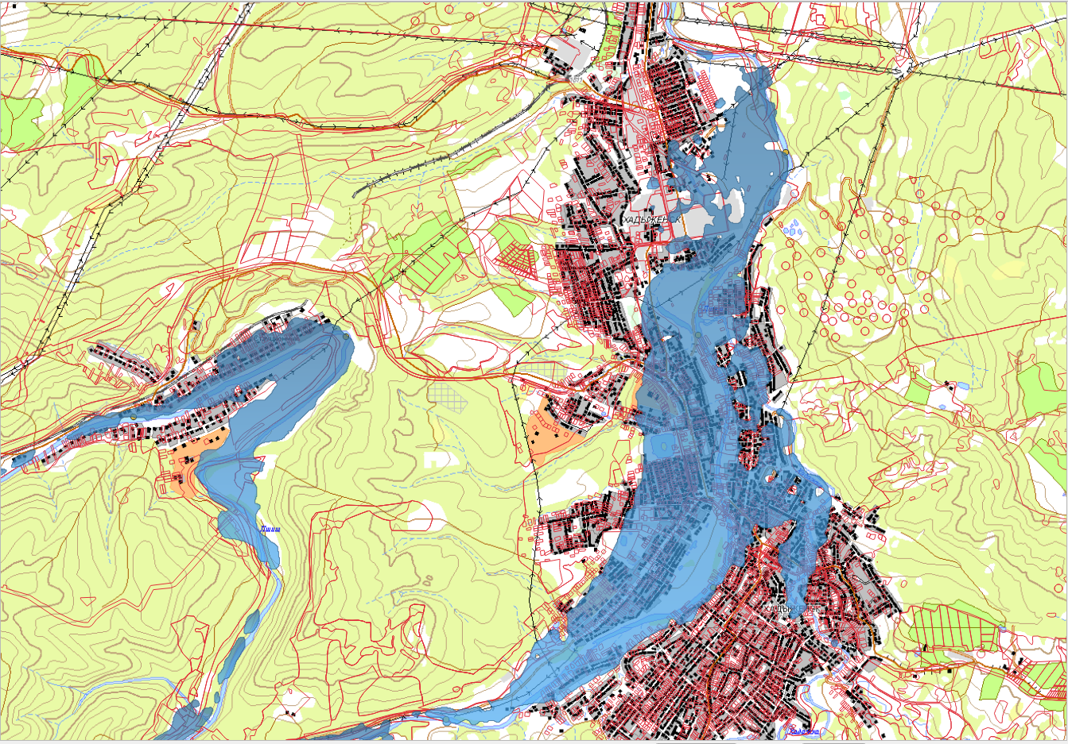
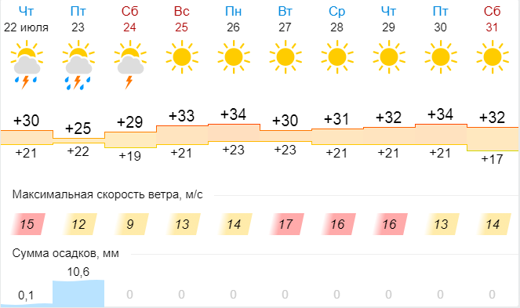
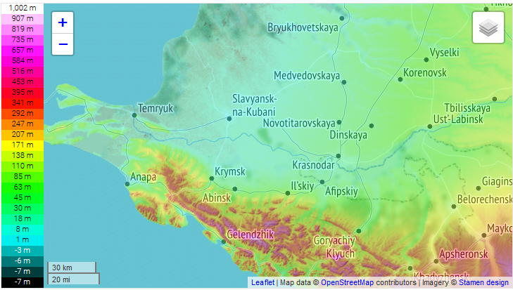

МОДЕЛЬ РАЗВИТИЯ ОБСТАНОВКИ
Угроза подтопления
в МО Апшеронский район Краснодарского края
Учетный номер
2.3.2
Характеристика населенных пунктов в зоне возможного подтопления |  |  |  |  |  |  | Уровень подтопления, см | Домов/приусадебных участков в зоне подтопления | Домов/приусадебных участков в зоне возможного подтопления (людей/детей) | Протяженность затопленных дорог Федерального и Регионального значения, м | Количестко мостов в зоне затопления | Количество ПОО объекты в зоне затопления | Количество СЗО в зоне подтопления
Название населенных пунктов | Дома | Население, чел | Детей, чел | Количество мостов | Количество ПОО | Количество СЗО
Муниципальное образование Апшеронский район
г. Хадыженск | 7445 | 21592 | 7189 | 2 | 1 | 11 | 175 | - | 93/93 (204/81) | 0 | 0 | 0 | 0
п. Станционный | 395 | 1034 | 346 | 0 | 0 | 0 | 175 | - | 81/81 (238/79) | 0 | 0 | 0 | 0
Прогнозируемая метеообстановка
Карта высот
г. Хадыженск
п. Станционный
Трехмерная модель
р. Пшиш
Условные обозначения
исп. ЦУКС ГУ МЧС по Краснодарскому краю АРМ № 7
использовались: QGis, ортофотоплан
- зона подтопления

Slide 8
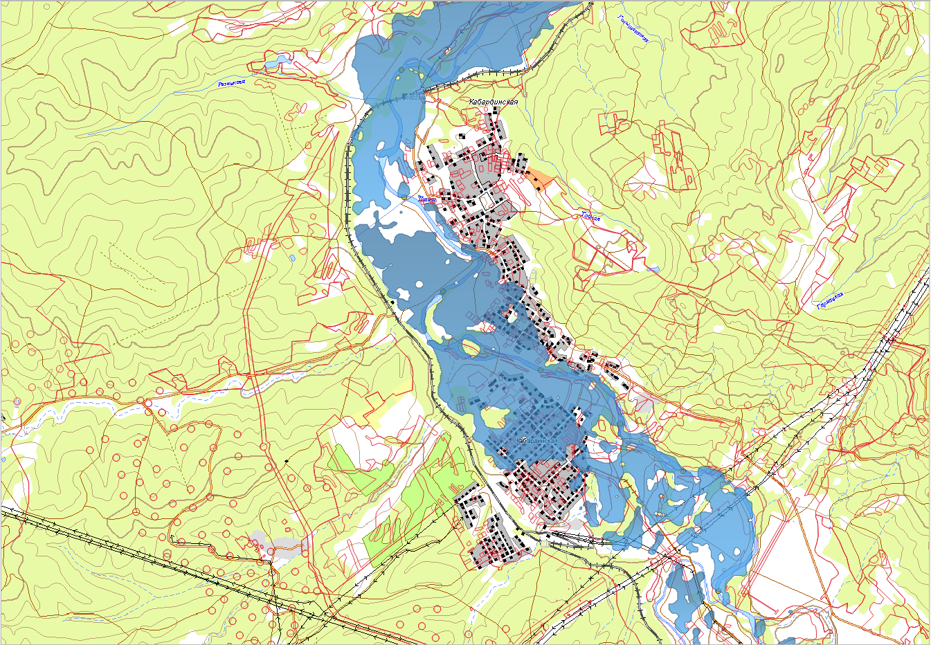
МОДЕЛЬ РАЗВИТИЯ ОБСТАНОВКИ
Угроза подтопления
в МО Апшеронский район Краснодарского края
Учетный номер
2.3.2
Характеристика населенных пунктов в зоне возможного подтопления |  |  |  |  |  |  | Уровень подтопления, см | Домов/приусадебных участков в зоне подтопления | Домов/приусадебных участков в зоне возможного подтопления (людей/детей) | Протяженность затопленных дорог Федерального и Регионального значения, м | Количестко мостов в зоне затопления | Количество ПОО объекты в зоне затопления | Количество СЗО в зоне подтопления
Название населенных пунктов | Дома | Население, чел | Детей, чел | Количество мостов | Количество ПОО | Количество СЗО
Муниципальное образование Апшеронский район
ст. Кабардинская | 860 | 2452 | 815 | 0 | 0 | 4 | 175 | - | 87/87 (152/56) | 0 | 0 | 0 | 0
Прогнозируемая метеообстановка
р. Пшиш
Карта высот
Трехмерная модель
ст. Кабардинская
Условные обозначения
исп. ЦУКС ГУ МЧС по Краснодарскому краю АРМ № 7
использовались: QGis, ортофотоплан
- зона подтопления

Slide 9
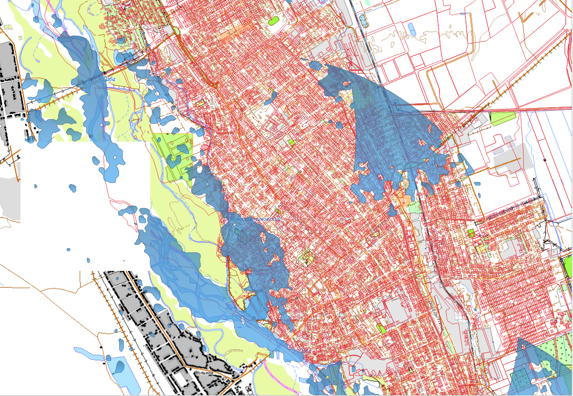
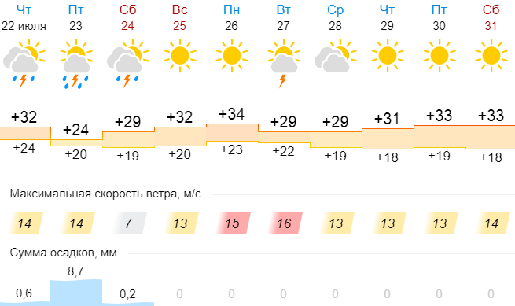
МОДЕЛЬ РАЗВИТИЯ ОБСТАНОВКИ
Угроза подтопления
в МО Лабинский район Краснодарского края
Учетный номер
2.3.2
Характеристика населенных пунктов в зоне возможного подтопления |  |  |  |  |  |  | Уровень подтопления, см | Домов/приусадебных участков в зоне подтопления | Домов/приусадебных участков в зоне возможного подтопления (людей/детей) | Протяженность затопленных дорог Федерального и Регионального значения, м | Количестко мостов в зоне затопления | Количество ПОО объекты в зоне затопления | Количество СЗО в зоне подтопления
Название населенных пунктов | Дома | Население, чел | Детей, чел | Количество мостов | Количество ПОО | Количество СЗО
Муниципальное образование Лабинский район
г. Лабинск | 24166 | 62250 | 20746 | 4 | 1 | 44 | 160 | - | 2500/2500 (6750/2219) | 0 | 0 | 0 | 2
Прогнозируемая метеообстановка
р. Лаба
Карта высот
СОШ
г. Лабинск
Дом культуры
Трехмерная модель
Условные обозначения
исп. ЦУКС ГУ МЧС по Краснодарскому краю АРМ № 7
использовались: QGis, ортофотоплан
- зона подтопления

Slide 10
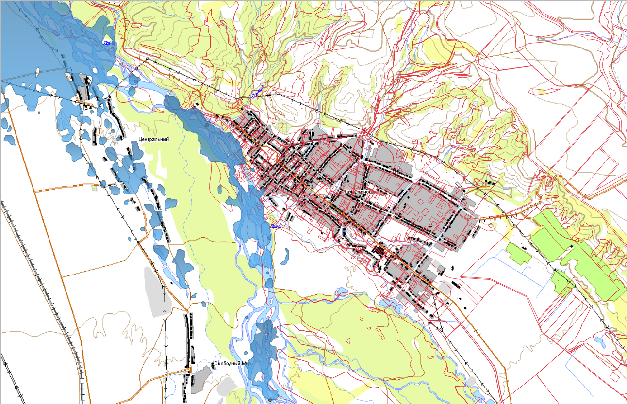
МОДЕЛЬ РАЗВИТИЯ ОБСТАНОВКИ
Угроза подтопления
в МО Лабинский район Краснодарского края
Учетный номер
2.3.2
Характеристика населенных пунктов в зоне возможного подтопления |  |  |  |  |  |  | Уровень подтопления, см | Домов/приусадебных участков в зоне подтопления | Домов/приусадебных участков в зоне возможного подтопления (людей/детей) | Протяженность затопленных дорог Федерального и Регионального значения, м | Количестко мостов в зоне затопления | Количество ПОО объекты в зоне затопления | Количество СЗО в зоне подтопления
Название населенных пунктов | Дома | Население, чел | Детей, чел | Количество мостов | Количество ПОО | Количество СЗО
Муниципальное образование Лабинский район
ст. Каладжинская | 940 | 2208 | 815 | 3 | 0 | 4 | 160 | - | 11/11 (34/12) | 0 | 0 | 0 | 0
Прогнозируемая метеообстановка
р. Лаба
Карта высот
ст. Каладжинская
Трехмерная модель
Условные обозначения
исп. ЦУКС ГУ МЧС по Краснодарскому краю АРМ № 7
использовались: QGis, ортофотоплан
- зона подтопления

Slide 11
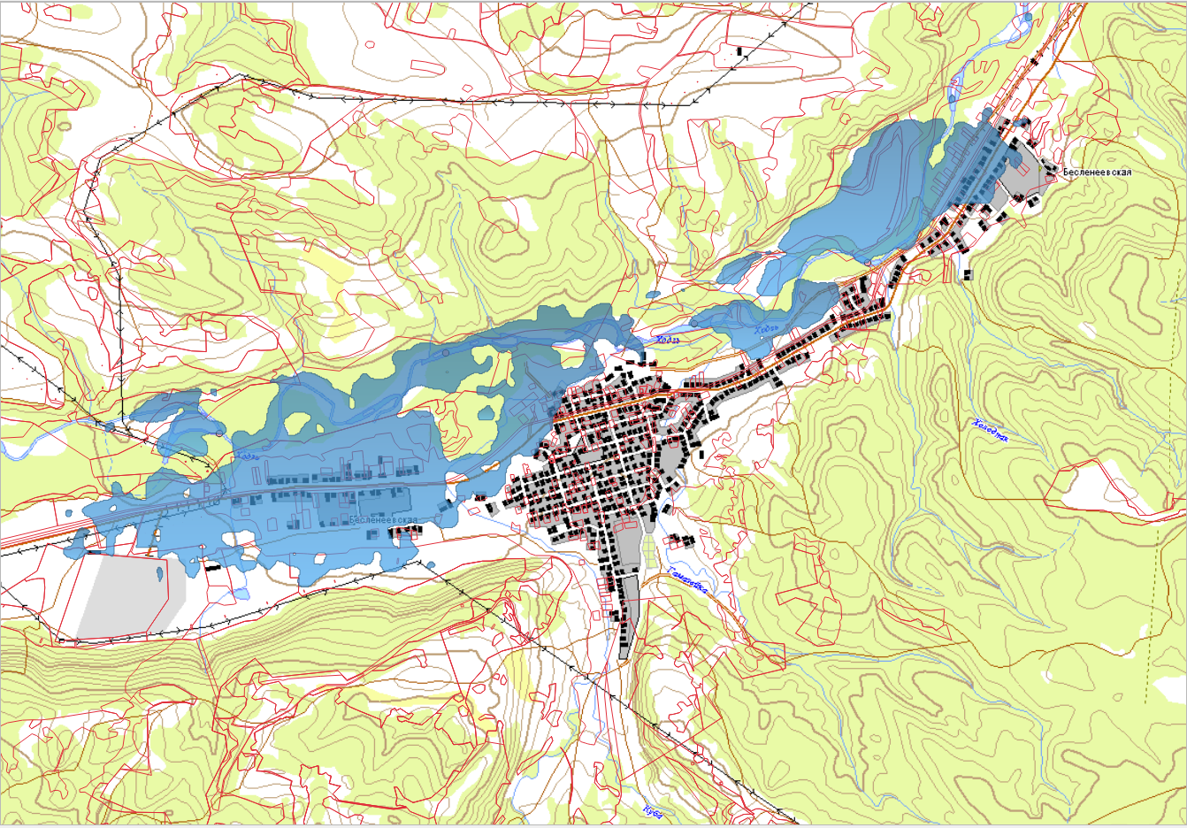
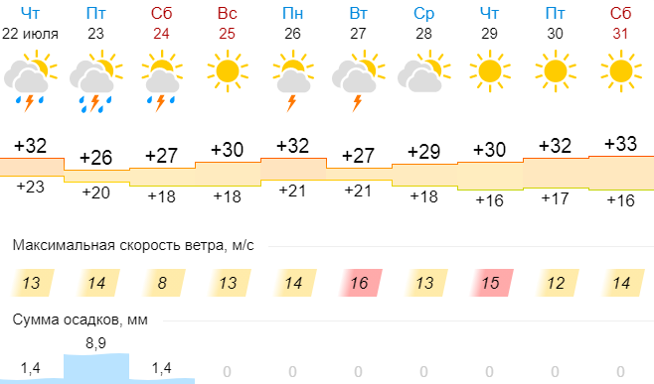
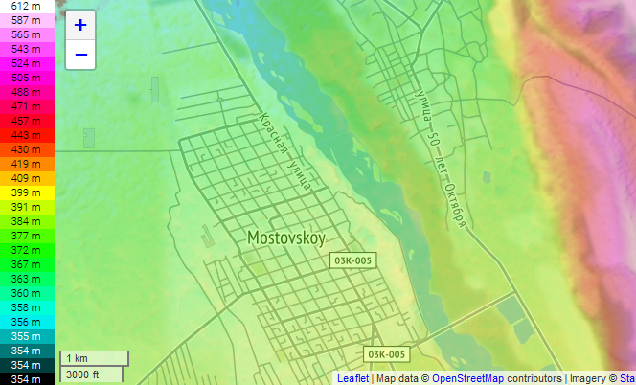

МОДЕЛЬ РАЗВИТИЯ ОБСТАНОВКИ
Угроза подтопления
в МО Мостовской район Краснодарского края
Учетный номер
2.3.2
Характеристика населенных пунктов в зоне возможного подтопления |  |  |  |  |  |  | Уровень подтопления, см | Домов/приусадебных участков в зоне подтопления | Домов/приусадебных участков в зоне возможного подтопления (людей/детей) | Протяженность затопленных дорог Федерального и Регионального значения, м | Количестко мостов в зоне затопления | Количество ПОО объекты в зоне затопления | Количество СЗО в зоне подтопления
Название населенных пунктов | Дома | Население, чел | Детей, чел | Количество мостов | Количество ПОО | Количество СЗО
Муниципальное образование Мостовской район
ст. Бесленеевская | 662 | 1410 | 465 | 2 | 0 | 6 | 150 | - | 662/662 (1410/461) | 0 | 0 | 0 | 0
Прогнозируемая метеообстановка
Карта высот
р. Ходзь
ст. Бесленеевская
Трехмерная модель
Условные обозначения
исп. ЦУКС ГУ МЧС по Краснодарскому краю АРМ № 7
использовались: QGis, ортофотоплан
- зона подтопления

Slide 12
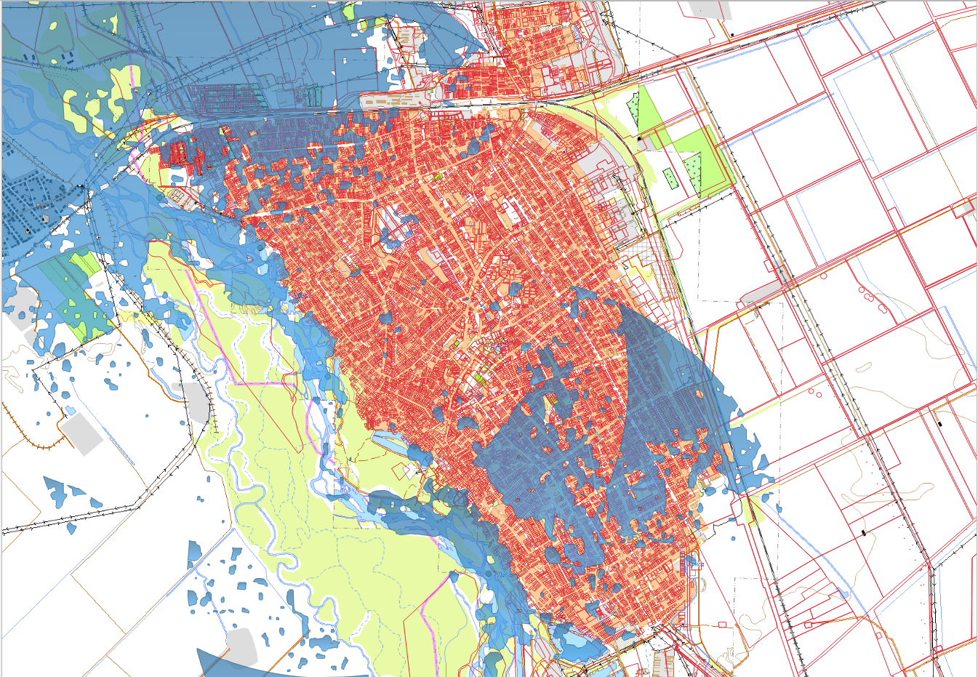
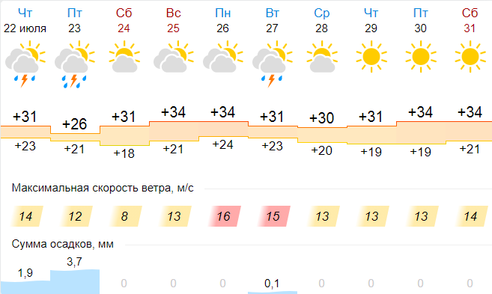
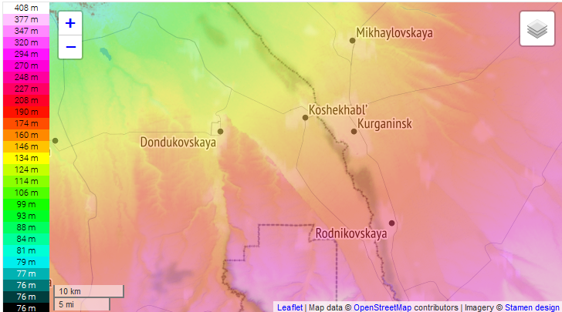
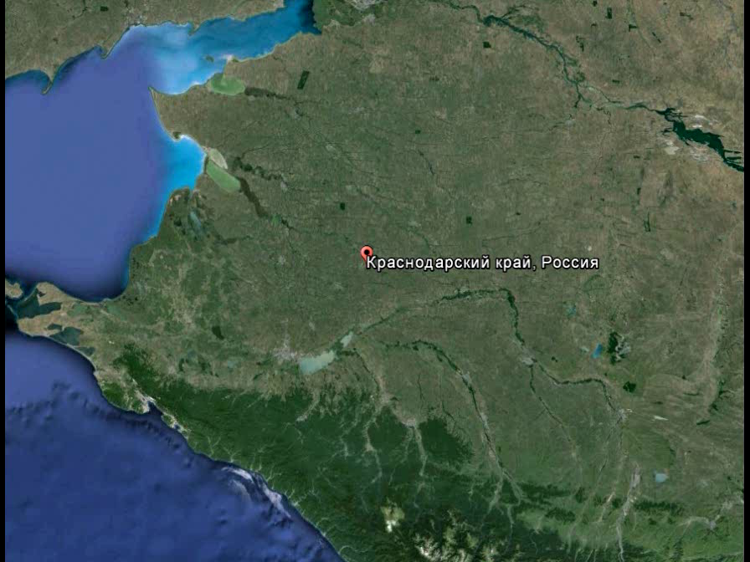
МОДЕЛЬ РАЗВИТИЯ ОБСТАНОВКИ
Угроза подтопления
в МО Курганинский район Краснодарского края
Учетный номер
2.3.2
Характеристика населенных пунктов в зоне возможного подтопления |  |  |  |  |  |  | Уровень подтопления, см | Домов/приусадебных участков в зоне подтопления | Домов/приусадебных участков в зоне возможного подтопления (людей/детей) | Протяженность затопленных дорог Федерального и Регионального значения, м | Количестко мостов в зоне затопления | Количество ПОО объекты в зоне затопления | Количество СЗО в зоне подтопления
Название населенных пунктов | Дома | Население, чел | Детей, чел | Количество мостов | Количество ПОО | Количество СЗО
Муниципальное образование Курганинский район
г. Курганинск | 15500 | 48069 | 16013 | 12 | 0 | 26 | 195 | - | 4863/4863 (16986/5643) | 0 | 0 | 0 | 0
Прогнозируемая метеообстановка
Карта высот
г. Курганинск
р. Лаба
Трехмерная модель
Условные обозначения
исп. ЦУКС ГУ МЧС по Краснодарскому краю АРМ № 7
использовались: QGis, ортофотоплан
- зона подтопления

Slide 13
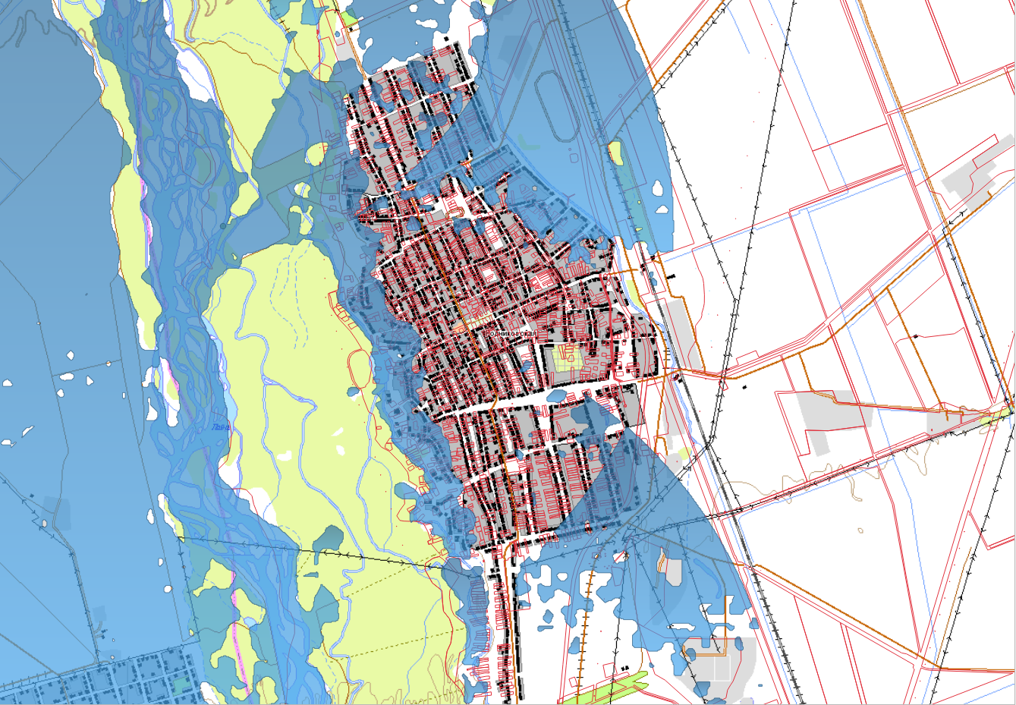
МОДЕЛЬ РАЗВИТИЯ ОБСТАНОВКИ
Угроза подтопления
в МО Курганинский район Краснодарского края
Учетный номер
2.3.2
Характеристика населенных пунктов в зоне возможного подтопления |  |  |  |  |  |  | Уровень подтопления, см | Домов/приусадебных участков в зоне подтопления | Домов/приусадебных участков в зоне возможного подтопления (людей/детей) | Протяженность затопленных дорог Федерального и Регионального значения, м | Количестко мостов в зоне затопления | Количество ПОО объекты в зоне затопления | Количество СЗО в зоне подтопления
Название населенных пунктов | Дома | Население, чел | Детей, чел | Количество мостов | Количество ПОО | Количество СЗО
Муниципальное образование Курганинский район
ст. Родниковская | 3316 | 8892 | 2961 | 3 | 0 | 9 | 195 | - | 923/923 (2012/649) | 0 | 0 | 0 | 0
Прогнозируемая метеообстановка
Карта высот
р. Лаба
ст. Родниковская
Трехмерная модель
Условные обозначения
исп. ЦУКС ГУ МЧС по Краснодарскому краю АРМ № 7
использовались: QGis, ортофотоплан
- зона подтопления

Slide 14
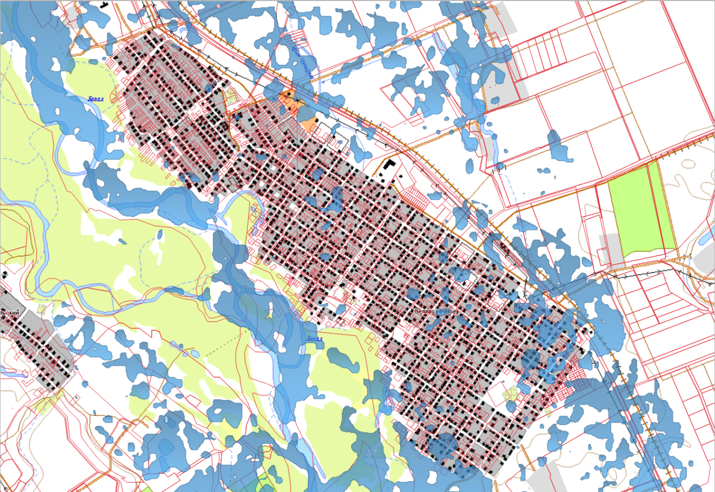
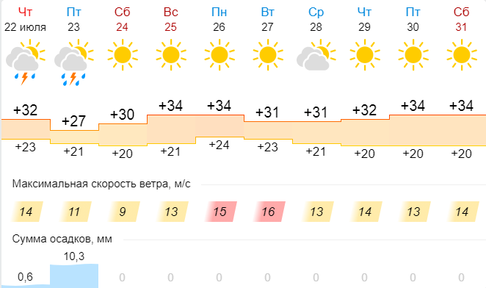
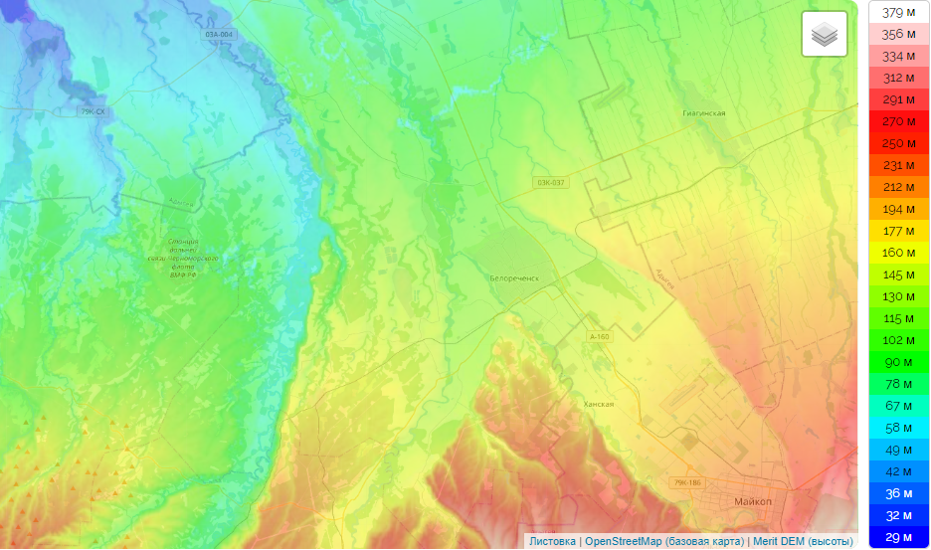
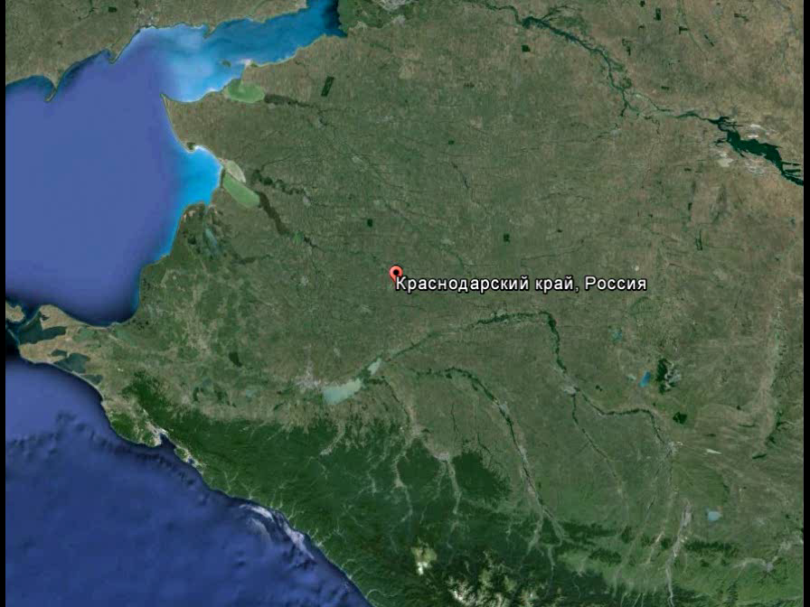
МОДЕЛЬ РАЗВИТИЯ ОБСТАНОВКИ
Угроза подтопления
в МО Белореченский район Краснодарского края
Учетный номер
2.3.2
Характеристика населенных пунктов в зоне возможного подтопления |  |  |  |  |  |  | Уровень подтопления, см | Домов/приусадебных участков в зоне подтопления | Домов/приусадебных участков в зоне возможного подтопления (людей/детей) | Протяженность затопленных дорог Федерального и Регионального значения, м | Количестко мостов в зоне затопления | Количество ПОО объекты в зоне затопления | Количество СЗО в зоне подтопления
Название населенных пунктов | Дома | Население, чел | Детей, чел | Количество мостов | Количество ПОО | Количество СЗО
Муниципальное образование Белореченский район
с. Великовечное | 2150 | 5834 | 1458 | 0 | 0 | 8 | 230 | 0 | 64 (192/48) | 0 | 0 | 0 | 0
Прогнозируемая метеообстановка
Карта высот
р. Белая
с. Великовечное
Трехмерная модель
Условные обозначения
исп. ЦУКС ГУ МЧС по Краснодарскому краю АРМ № 7
использовались: QGis, ортофотоплан
- зона подтопления

Slide 15
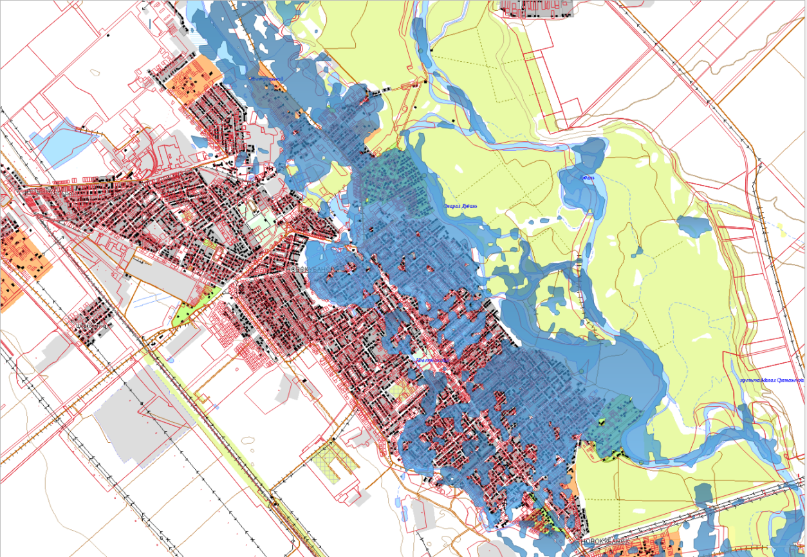
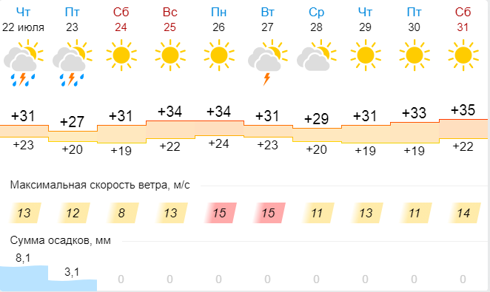
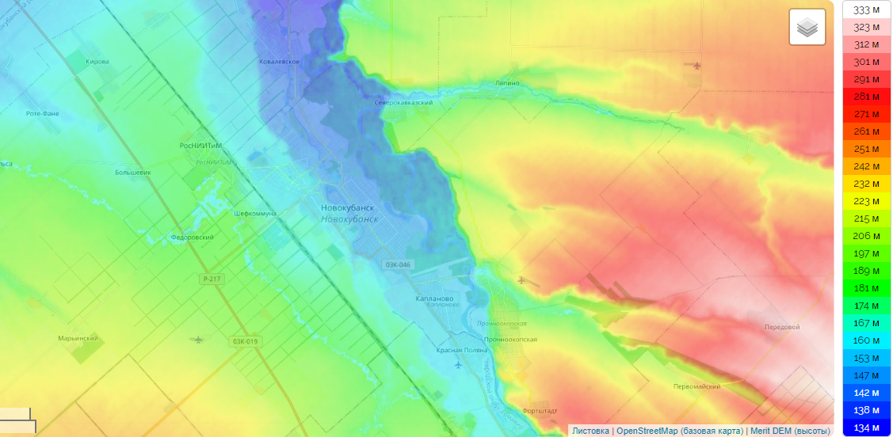

МОДЕЛЬ РАЗВИТИЯ ОБСТАНОВКИ
Угроза подтопления
в МО Новокубанский район Краснодарского края
Учетный номер
2.3.2
Характеристика населенных пунктов в зоне возможного подтопления |  |  |  |  |  |  | Уровень подтопления, см | Домов/приусадебных участков в зоне подтопления | Домов/приусадебных участков в зоне возможного подтопления (людей/детей) | Протяженность затопленных дорог Федерального и Регионального значения, м | Количестко мостов в зоне затопления | Количество ПОО объекты в зоне затопления | Количество СЗО в зоне подтопления
Название населенных пунктов | Дома | Население, чел | Детей, чел | Количество мостов | Количество ПОО | Количество СЗО
Муниципальное образование Новокубанский район
г. Новокубанск | 8600 | 34825 | 8706 | 6 | 0 | 22 | 110 | 0 | 2150 (8631/2175) | 0 | 0 | 0 | 1
Прогнозируемая метеообстановка
Карта высот
р. Кубань
г. Новокубанск
Трехмерная модель
Дом культуры
Условные обозначения
исп. ЦУКС ГУ МЧС по Краснодарскому краю АРМ № 7
использовались: QGis, ортофотоплан
- зона подтопления

